Slide 1

TravelTV
Kaan Gogcay, Nick Friendship, Robin Dera

Slide 2
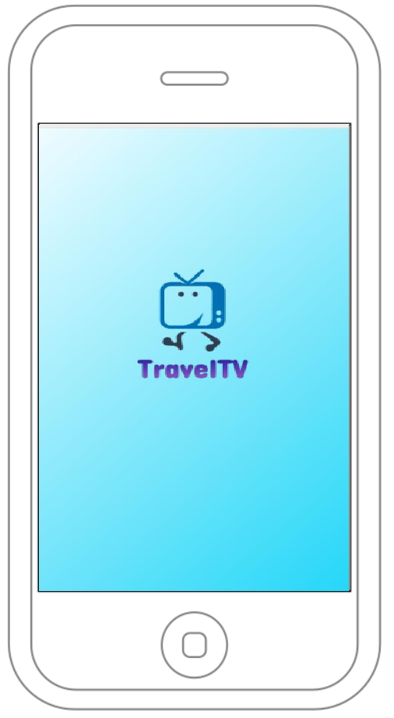
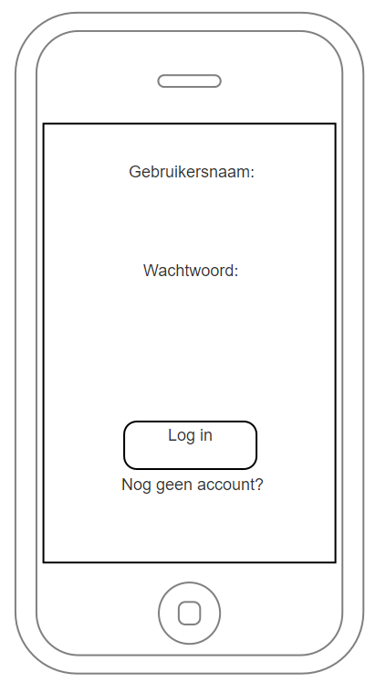
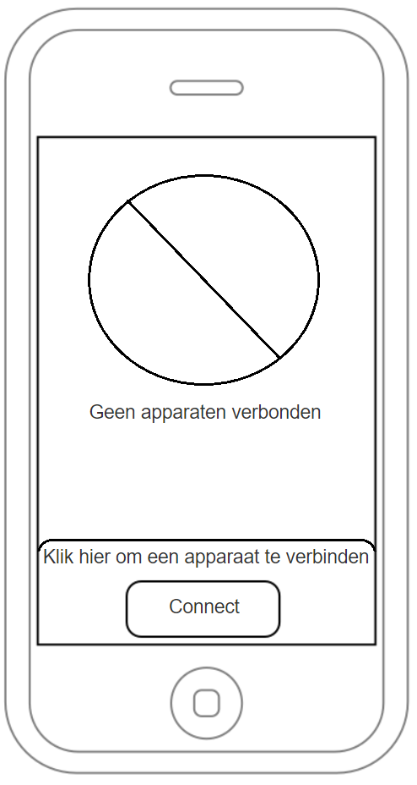
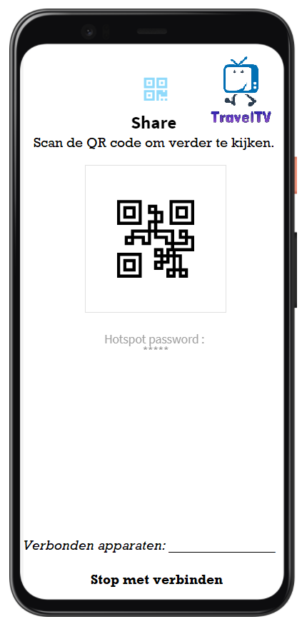
Mockups

Slide 3
Must have Requirements
Ononderbroken doorverbinden
Makkelijk mee te nemen
Verbinding op lange afstand
Met gemak kunnen inloggen
Gebruiksvriendelijk

Slide 4
could have Requirements
Terugspoelfunctie
Geen reclames
Opnemen en terugkijken
Meerdere apparaten verbinden
Zonder internet kunnen kijken

Slide 5
Vragen
Vragen
Hoeveel zou je ervoor willen betalen?
Zou je dit product kopen?
Zou je er iets aan willen toevoegen?

